Slide 1
Дисциплина
«Технология программирования»
Лекция 2. Технологичность программного обеспечения и методы ее повышения

Slide 2
Лекция 2. Технологичность программного обеспечения и методы ее повышения
Вопросы:
2.1. Понятие технологичности программного обеспечения
2.2. Модульность
2.3. Организация процессов проектирования, реализации и тестирования
2.4. Структурное программирование. Средства описания структурных алгоритмов
2.5. Стиль оформления программы
2.6. Соотношение эффективности и технологичности ПО
2.7. Программирование «с защитой от ошибок»
2.8. Сквозной структурный контроль

Slide 3
2.1. Понятие технологичности программного обеспечения
Технологичность программного продукта – качество его проекта, от которого зависят трудовые и материальные затраты на его реализацию, сопровождение и последующие модификации.
Основные факторы, определяющие технологичность программного обеспечения:
проработанность его моделей;
уровень независимости модулей;
стиль программирования;
степень повторного использования кодов.

Slide 4
2.2. Модульность
Модульность — свойство системы, определяющее возможность ее декомпозиции на ряд внутренне связных и слабо зависящих друг от друга модулей.
Структурная декомпозиция
Подпрограммы с данными
Модули
или
Объектная декомпозиция
Общее определение: Модуль – автономно компилируемая программная единица.
Традиционное определение: Модуль – последовательность связанных фрагментов программы, обращение к которой выполняется по имени.
Современное определение: Модуль – автономно компилируемый набор ресурсов (констант, переменных, описаний типов, классов и подпрограмм).

Slide 5
2.2. Модульность
Основное требование к модулю - независимость от других модулей.
Преимущества:
упрощение понимания модуля и всей программы;
упрощение тестирования, отладки, модификации;
меньшая вероятность влияния изменений (исправления ошибок или модификации) в одной части программы на другие;
меньшая сложность процесса организации разработки.
Структура модуля: Характеристики модульной структуры:
Интерфейсная часть. 1. Связность модулей.
Область реализации. 2. Сцепление модулей.

Slide 6
2.3. Организация процессов проектирования, реализации и тестирования
Два основных подхода:
восходящий;
нисходящий.
Производный подход – «расширение ядра».
Недостатки восходящего подхода:
увеличение вероятности несогласованности компонентов вследствие неполноты спецификаций;
увеличение издержек на проектирование и реализацию тестирующих программ;
позднее проектирование интерфейса.

Slide 7
2.3. Организация процессов проектирования, реализации и тестирования
Методы определения последовательности проектирования и реализации компонентов при нисходящем подходе:
1. Иерархический.
Достоинство: логическая простота.
Недостатки: большое количество достаточно сложных заглушек; значительная трудоемкость на завершающих стадиях работы над проектом.
2. Операционный (устраняет недостатки иерархического).
Недостатки: логическая сложность, вызванная возможной зависимостью порядка выполнения от данных; значительная трудоемкость на начальном этапе.

Slide 8
2.3. Организация процессов проектирования, реализации и тестирования
Методы определения последовательности проектирования и реализации компонентов при нисходящем подходе:
3. Комбинированный.
Основан на учете различных факторов:
достижимость модуля;
зависимость по данным;
обеспечение возможности вывода результатов;
готовность вспомогательных модулей;
наличие необходимых ресурсов.
Прочие правила:
сложные модули должны разрабатываться раньше простых;
часто используемый другими модуль имеет более высокий приоритет;
первыми рассматриваются компоненты, обеспечивающие обработку правильных данных.

Slide 9
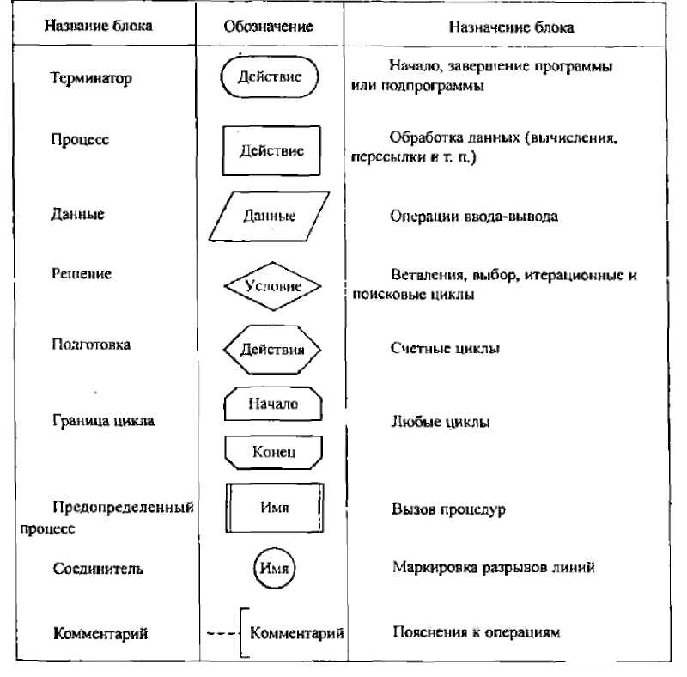
2.4. Структурное программирование. Средства описания структурных алгоритмов
Виды вычислительного процесса:
Линейная структура.
Разветвленная структура.
Циклическая структура.
Изображение схем алгоритмов по ГОСТ 19.701-90

Slide 10
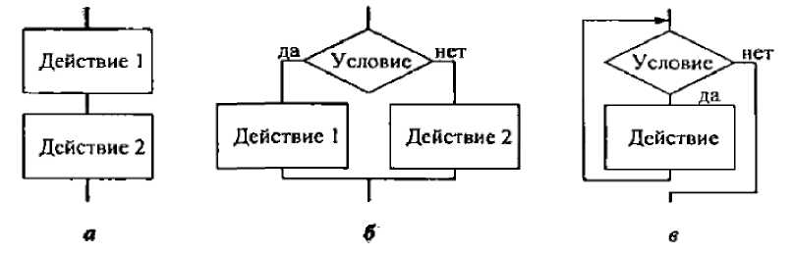
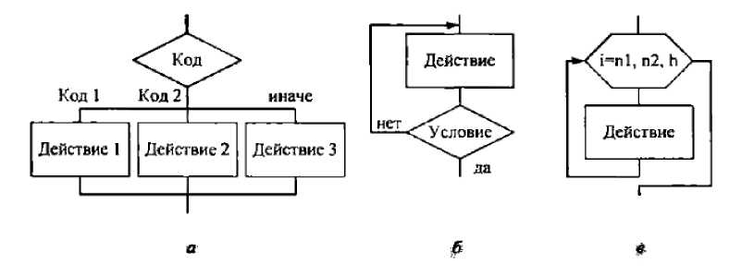
2.4. Структурное программирование. Средства описания структурных алгоритмов
Базовые алгоритмические конструкции
Дополнительные алгоритмические конструкции
а) следование
б) ветвление
в) цикл пока
а) выбор
б) цикл до
в) счетный цикл

Slide 11
2.4. Структурное программирование. Средства описания структурных алгоритмов
Программы, написанные с использованием только структурных операторов передачи управления, называют структурными.
Недостатки представления алгоритма в виде блок-схемы с точки зрения структурного подхода:
слишком низкий уровень детализации (при соблюдении ГОСТ), что часто скрывает суть сложных алгоритмов;
позволяет использовать неструктурные способы передачи управления.

Slide 12
2.4. Структурное программирование. Средства описания структурных алгоритмов
Псевдокод
Структура
Псевдокод
Структура
Псевдокод
Следование
<действие 1>
<действие 2>
Выбор
Выбор <код>
<код 1>: <действие 1>
<код 2>: <действие 2>
Все-выбор
Ветвление
Если <условие> то
<действие 1>
иначе
<действие2>
Все-если
Счетный цикл
Для <индекс>=<n>,<k>,<h>
<действие>
Все-цикл
Цикл пока
Цикл-пока <условие>
<действие>
Все-цикл
Цикл до
Выполнять
<действие>
До <условие>

Slide 13
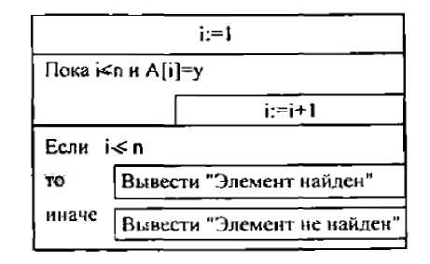
2.4. Структурное программирование. Средства описания структурных алгоритмов
Flow-формы.

Slide 14
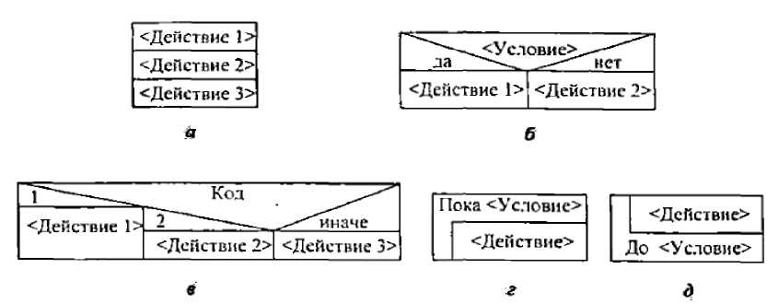
2.4. Структурное программирование. Средства описания структурных алгоритмов
Диаграммы Насси-Шнейдермана

Slide 15
2.5. Стиль оформления программы
Стиль оформления программы включает:
1. Правила именования объектов программы (переменных, функций, типов и т. п.).
2. Правила оформления модулей.
3. Стиль оформления текстов модулей.
1. Правила именования объектов программы:
- имя объекта должно соответствовать его содержанию;
- если позволяет язык программирования, можно использовать символ «_» для составных имен;
- необходимо избегать близких по написанию имен.

Slide 16
2.5. Стиль оформления программы
2. Каждый модуль должен предваряться заголовком, который, как минимум, содержит:
Элемент описания | Пример
название модуля | Функция: Length_Path(n:word; L: array of real):real
краткое описание назначения | Цель: определение суммы длин отрезков
краткое описание входных и выходных параметров с указанием единиц измерения | Исходные данные: n - количество отрезков; L - массив длин отрезков (в метрах); Результат: длина (в метрах)
список используемых модулей | Вызываемые модули: нет
краткое описание алгоритма (метода) и/или ограничений | Описание алгоритма: отрезки суммируются методом накопления, n>=0
ФИО автора программы | Автор: Иванов И.И.
идентифицирующая информация (номер версии и/или дату последней корректировки) | Дата: 25.12.2001 Версия 1.01. Исправления: нет

Slide 17
2.5. Стиль оформления программы
3. Элементы стиля оформления текстов модулей
Элемент | Назначение, описание
Отступы | Легкое восприятие структуры программы (вложенности структурных элементов)
Пропуски строк | Визуальное разделение логических частей программного текста
Комментарии | Визуальное разделение логических частей программного текста Пояснение цели действия или группы операторов, отвечающих за выполнение некоторого действия

Slide 18
2.6. Соотношение эффективности и технологичности ПО
Считаются возможными два варианта повышения эффективности:
При повышении эффективности не требуется существенных временных и материальных затрат. При этом технологичность ПО снижается несущественно.
Имеются жесткие ограничения по эффективности (требования технологичности не так важны).
Принципы повышения эффективности по памяти:
анализировать следует только операции размещения данных, существенно влияющие на эффективность (структурные типы);
следует выбирать алгоритмы обработки, не требующие дублирования исходных данных структурных типов в процессе обработки;
большие временно используемые структуры данных следует создавать в динамической памяти и уничтожать после использования;
следует избегать передачи копий массивов данных в подпрограммы.

Slide 19
2.6. Соотношение эффективности и технологичности ПО
Для повышения эффективности по времени следует:
выносить вычисление константных, т. е. не зависящих от параметров цикла, выражений из циклов;
избегать «длинных» операций умножения и деления, заменяя их сложением, вычитанием и сдвигами;
минимизировать преобразования типов в выражениях;
оптимизировать запись условных выражений - исключать лишние проверки;
исключать необоснованные многократные обращения к элементам массивов по индексам.

Slide 20
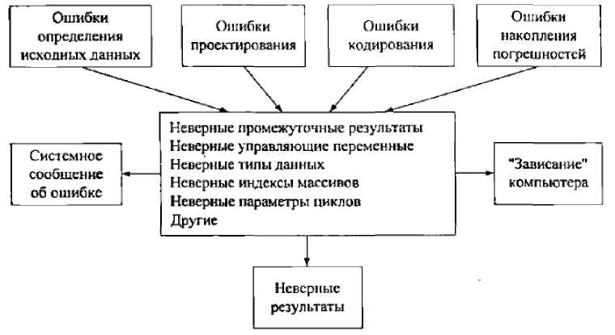
2.7. Программирование «с защитой от ошибок»
Программирование, при котором применяют специальные приемы раннего обнаружения и нейтрализации ошибок, называется защитным или программированием с защитой от ошибок.
Целесообразно проверять:
правильность выполнения операций ввода-вывода;
допустимость промежуточных результатов (значений управляющих переменных, значений индексов, типов данных, значений числовых аргументов и т.д.).
Виды и способы проявления ошибок

Slide 21
2.7. Программирование «с защитой от ошибок»
Проверка правильности выполнения операций ввода-вывода
Вид ошибки | Принцип проверки
ошибки передачи | Контролируются аппаратно.
ошибки преобразования | Демонстрация пользователю введенных им данных, прошедших преобразование. Тестирование (для остальных операций) методами эквивалентного разбиения и граничных значений.
ошибки перезаписи (ошибка в символе) | Ввод пользователем избыточной информации для проверки (высокая трудоемкость). Контроль соответствия данных допустимому диапазону (минимальное решение).
ошибки данных (неверные данные) | Могут быть обнаружены только пользователем.

Slide 22
2.7. Программирование «с защитой от ошибок»
Допустимость промежуточных результатов - Выбираются промежуточные переменные, имеющие ограничения, которые можно проверить, а проверка их не сложна, например:
допустимость вычисленного индекса массива;
неотрицательность вычисленного значения количества повторений цикла;
проверка допустимости значения вычисленной вероятности и суммы вероятностей всех возможных независимых событий.
Принципы предотвращения накопления погрешностей:
избегать вычитания близких чисел;
избегать деления больших чисел на малые;
сложение длинной последовательности чисел начинать с меньших по модулю;
стремиться по возможности уменьшать количество операций;
использовать методы с известными оценками погрешностей;
не использовать условие равенства близких вещественных чисел;
вычисления производить с двойной точностью, а результат выдавать с одинарной.
Дополнительно: В наиболее вероятных местах появления ошибок необходимо реализовывать обработку исключений.

Slide 23
2.8. Сквозной структурный контроль
Осуществляется на всех этапах разработки. Правила определяются четкими рекомендациями.
Основные этапы | Объект контроля
Определение спецификаций | Полнота и точность спецификаций.
Проектирование | Алгоритмы разрабатываемого программного обеспечения (на конкретных наборах данных; на соответствие спецификациям).
Реализация | План реализации модулей. Набор тестов. Тексты отдельных модулей.

